Slide 1


Rituel 3
Hyperonyme
Semaine 3
PERIODE 3

Slide 2

Quel est le titre de la liste ?
CM1 | CM2
boucle d’oreille | cuillère à soupe
bracelet | fourchette
bague | couteau
montre | cuillère à café
pendentif
PERIODE 3

Slide 3
Correction
Bijoux | Couverts / ménagère
boucle d’oreille | cuillère à soupe
bracelet | fourchette
bague | couteau
montre | cuillère à café
pendentif
PERIODE 3

Slide 4
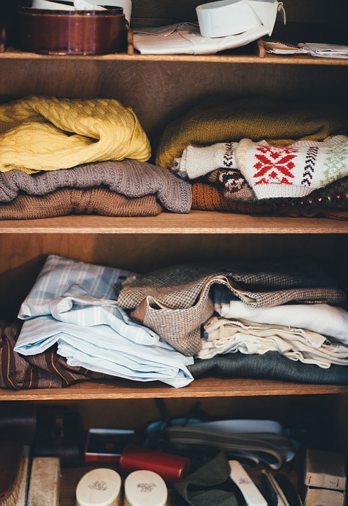
Quel est l’hyperonyme ?
PERIODE 3

Slide 5
Vêtements
CM2 :
Texte
PERIODE 3

Slide 6
Quel est le titre de la liste ?
CM1 | CM2
marteau | joie
tournevis | jalousie
clou | peur
vis | anxiété
clé à molette | tristesse
PERIODE 3

Slide 7
Correction
Outils de bricolage | sentiments
marteau | joie
tournevis | jalousie
clou | peur
vis | anxiété
clé à molette | tristesse
PERIODE 3

Slide 8
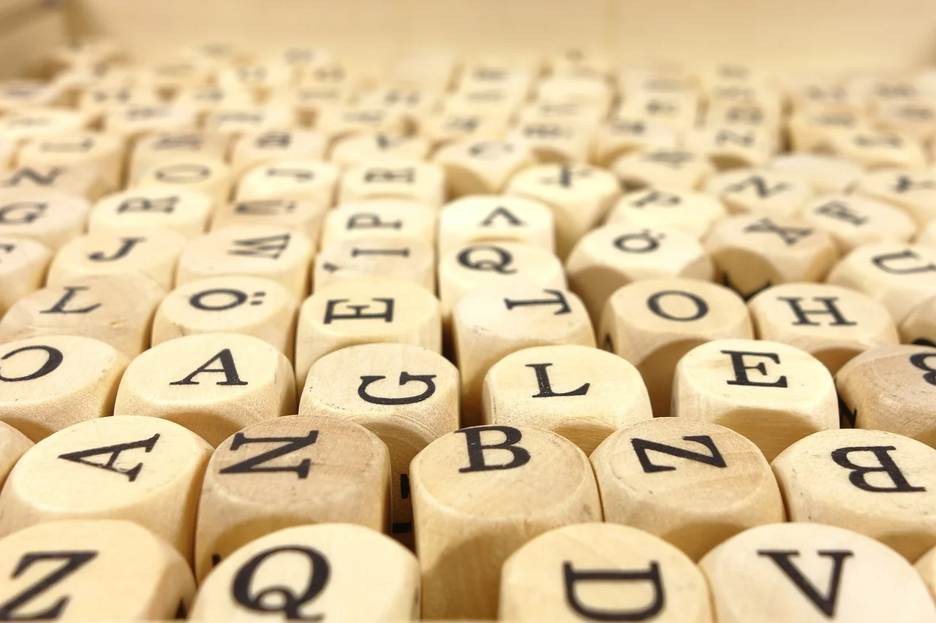
Quel est l’hyperonyme ?
PERIODE 3

Slide 9
Lettres
PERIODE 3

Slide 10
Quel est le titre de la liste ?
CM1 | CM2
maison | Londres
immeuble | Madrid
caravane | Lisbonne
hutte | Rome
pavillon | Berne
PERIODE 3

Slide 11
Correction
Habitations | Capitales
maison | Londres
immeuble | Madrid
caravane | Lisbonne
hutte | Rome
pavillon | Berne
PERIODE 3

Slide 12
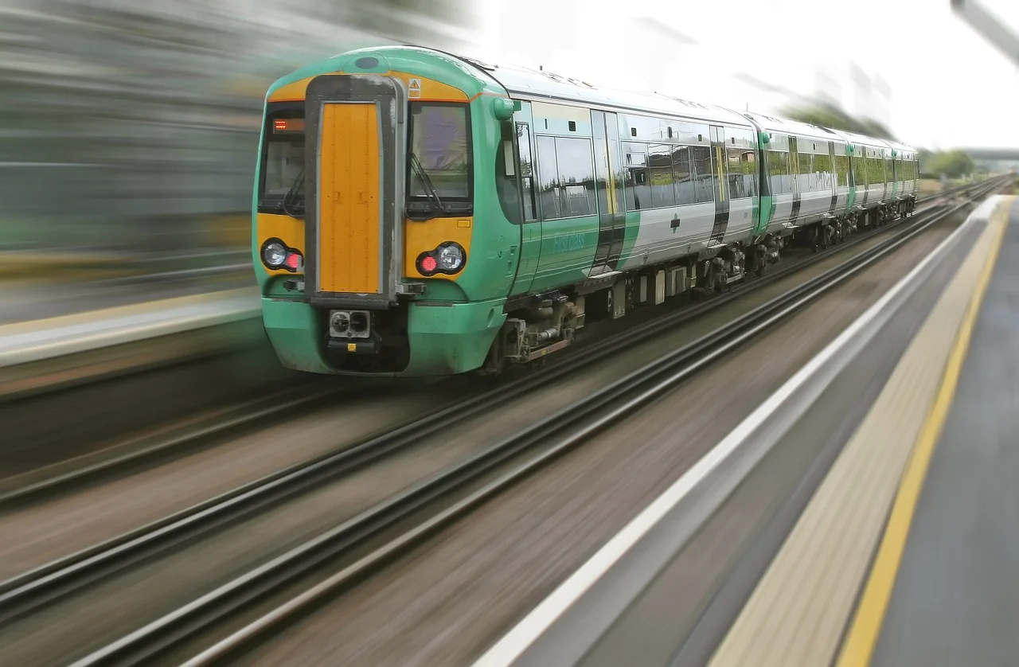
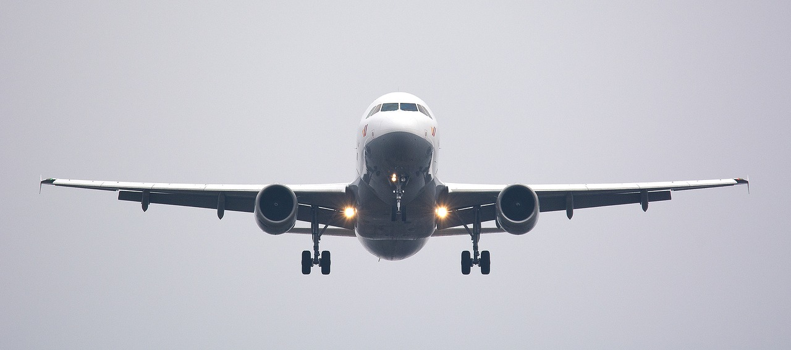
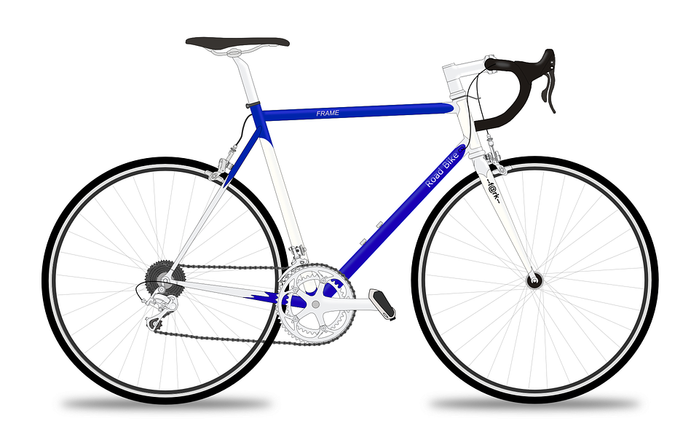
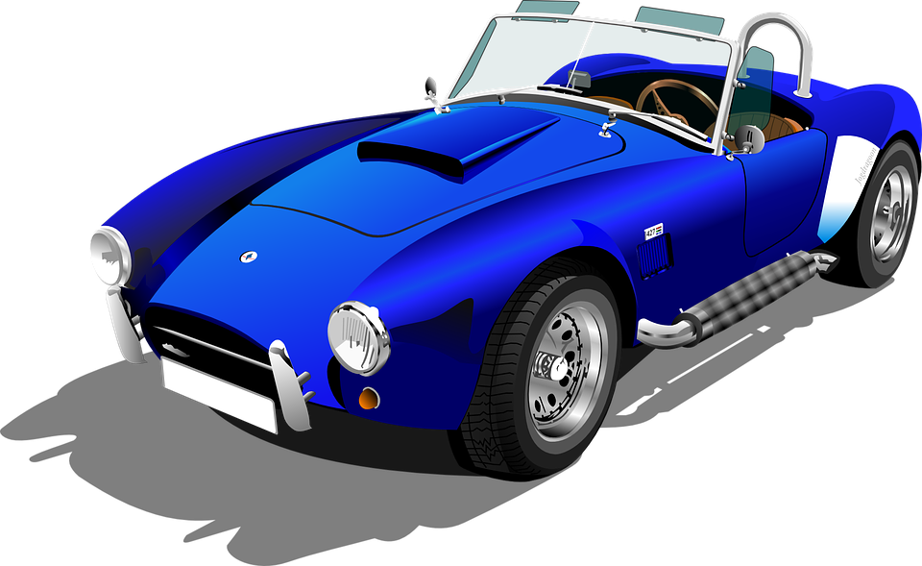
Quel est l’hyperonyme ?
PERIODE 3

Slide 13
Moyens de transport
PERIODE 3

Slide 14
Quel est le titre de la liste ?
CM1 | CM2
Elisabeth II | Molière
Clovis | Victor Hugo
Louis XIII | Albert Camus
Felipe VI | Jean Jacques Rousseau
Margrethe II | Voltaire
PERIODE 3

Slide 15
Correction
Rois et reines du monde | Grands auteurs français
Elisabeth II | Molière
Clovis | Victor Hugo
Louis XIII | Albert Camus
Felipe VI | Jean Jacques Rousseau
Margrethe II | Voltaire
PERIODE 3

